Slide 1



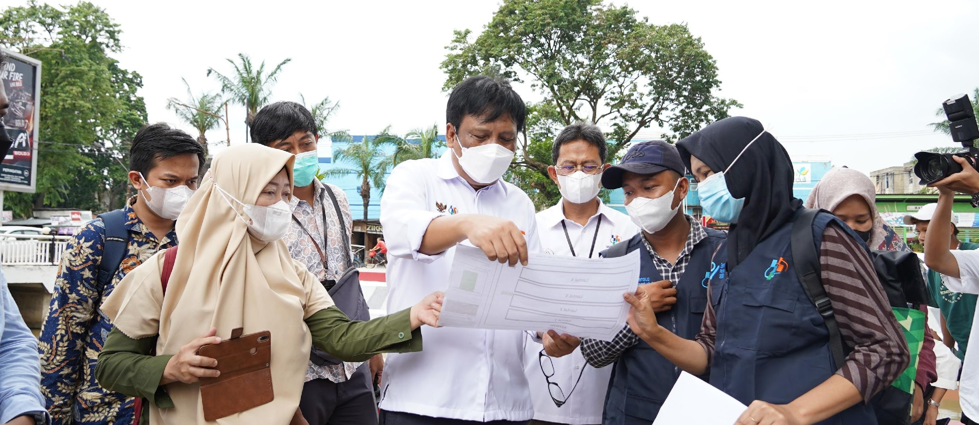



Dashboard Monitoring dan Entry Rekap VK
Workshop Intama
Bidang TI dan Pengolahan
Jakarta, 8 September 2022
Direktorat Sistem Informasi Statistik

Slide 2

Outline
01
Dashboard Monitoring
02
Pemutakhiran SLS
Outline

Slide 3




01
Dashboard
Monitoring
Foto oleh Humas BPS

Slide 4




KEBUTUHAN DASHBOARD
Informasi dalam Dashboard
Pengelolaan Petugas
Dashboard Registrasi Sosial Ekonomi 2022 berfungsi untuk monitoring kegiatan Regsosek 2022 dari rekrutmen hingga pengolahan.
Verifikasi Keluarga
Pendataan
Pendataan Mandiri

Slide 5







Sumber Data
lihat buku pedoman teknis halaman
[1]
Rekrutmen dan penugasan petugas (SOBAT)
Logistik dokumen (SIPMEN)
Penyiapan Prelist
Verifikasi keluarga (Wilkerstat)
Data REGSOSEK
DASHBOARD
Pendataan Keluarga PAPI (Entri Rekap VK1 dan VK2)
Mitigasi Pendataan Non Response PAPI (CAWI)
Manajemen Kualitas (ICS)

Slide 6
Sumber Data
lihat buku pedoman teknis halaman
[2]
SOBAT
SIPMEN
Wilkerstat
Entri Rekap VK
CAWI
Komposisi Petugas: PPL, PML, Koseka
Alokasi Petugas
Jumlah alokasi dok
Jumlah dokumen yang kurang/lebih
Jumlah dok yang kembali ke BPS Kab/Kota (progress)
Jumlah BF yg di geotag (progress harian)
Jumlah KK miskin dan sangat miskin (yg difoto)
Jumlah VK1 dientri
Jumlah sls/subsls berubah menurut sebab perubahan
Jumlah KK hasil verifikasi, (tidak miskin, miskin dan sangat miskin)
Jumlah responden selesai mengisi CAWI
Jumlah responden sedang mengisi CAWI
Sumber data dashboard berasal dari sistem yang digunakan dalam pelaksanaan
Petugas Receiving Batching dan Koseka HARUS Segera menginput setelah selesai Kegiatan

Slide 7
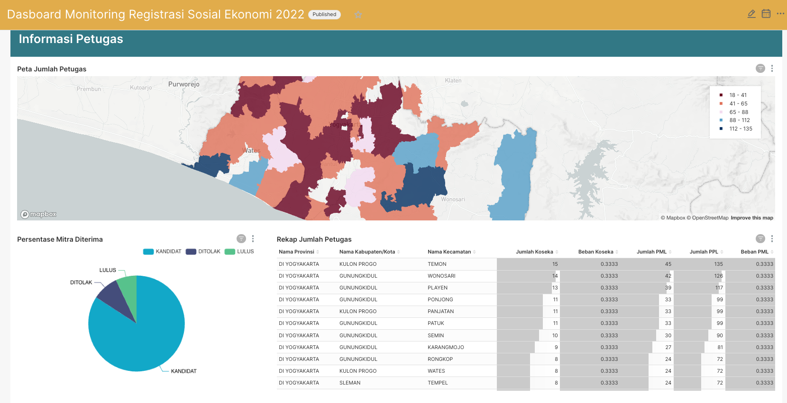
Petugas Pendataan
lihat buku pedoman teknis halaman
Informasi yang disajikan
Jumlah Mitra menurut Tipe per Kecamatan
Sebaran Mitra menurut tipe per Kecamatan
Persentase Mitra berdasarkan status seleksi
Alokasi Petugas

Slide 8
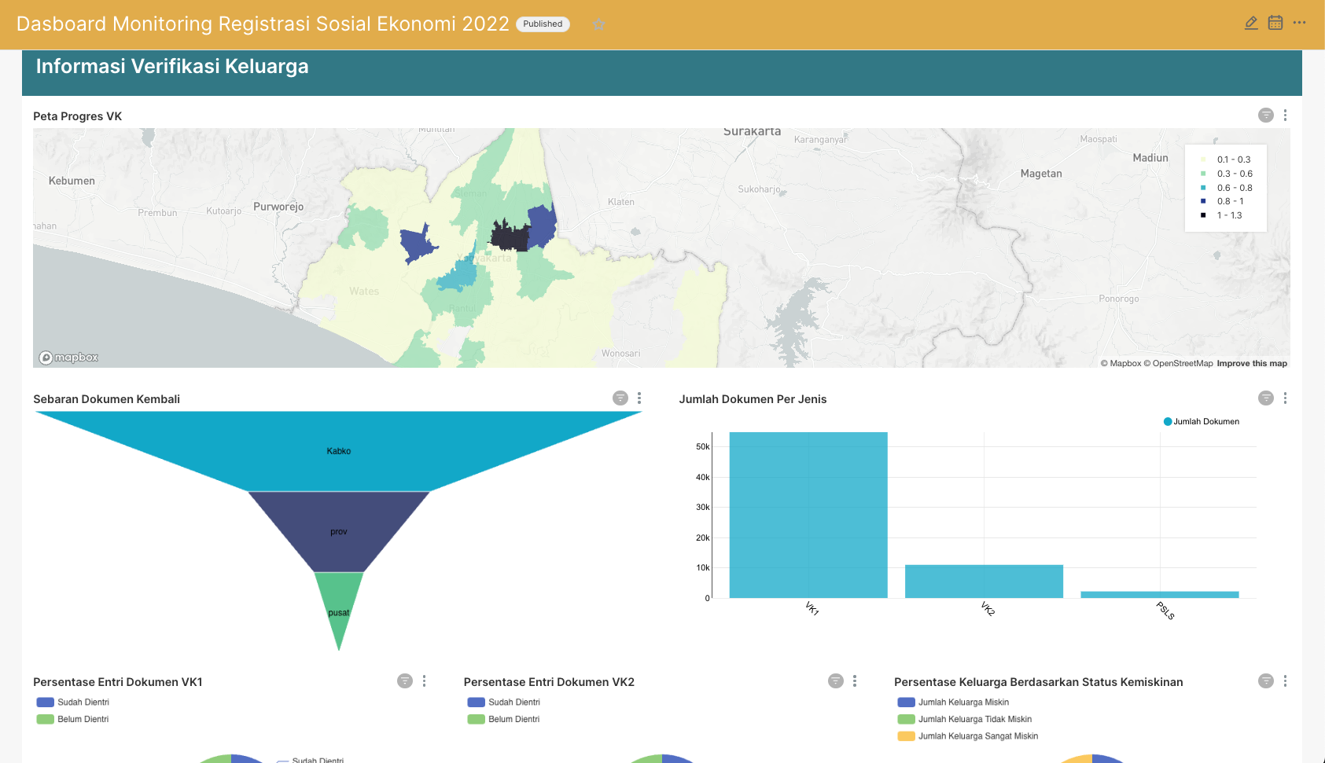
Verifikasi Keluarga
lihat buku pedoman teknis halaman
Informasi yang disajikan
Persentase progress VK1 (Target dan Realisasi)
Jumlah VK2
Persentase keluarga berdasarkan status kemiskinan

Slide 9
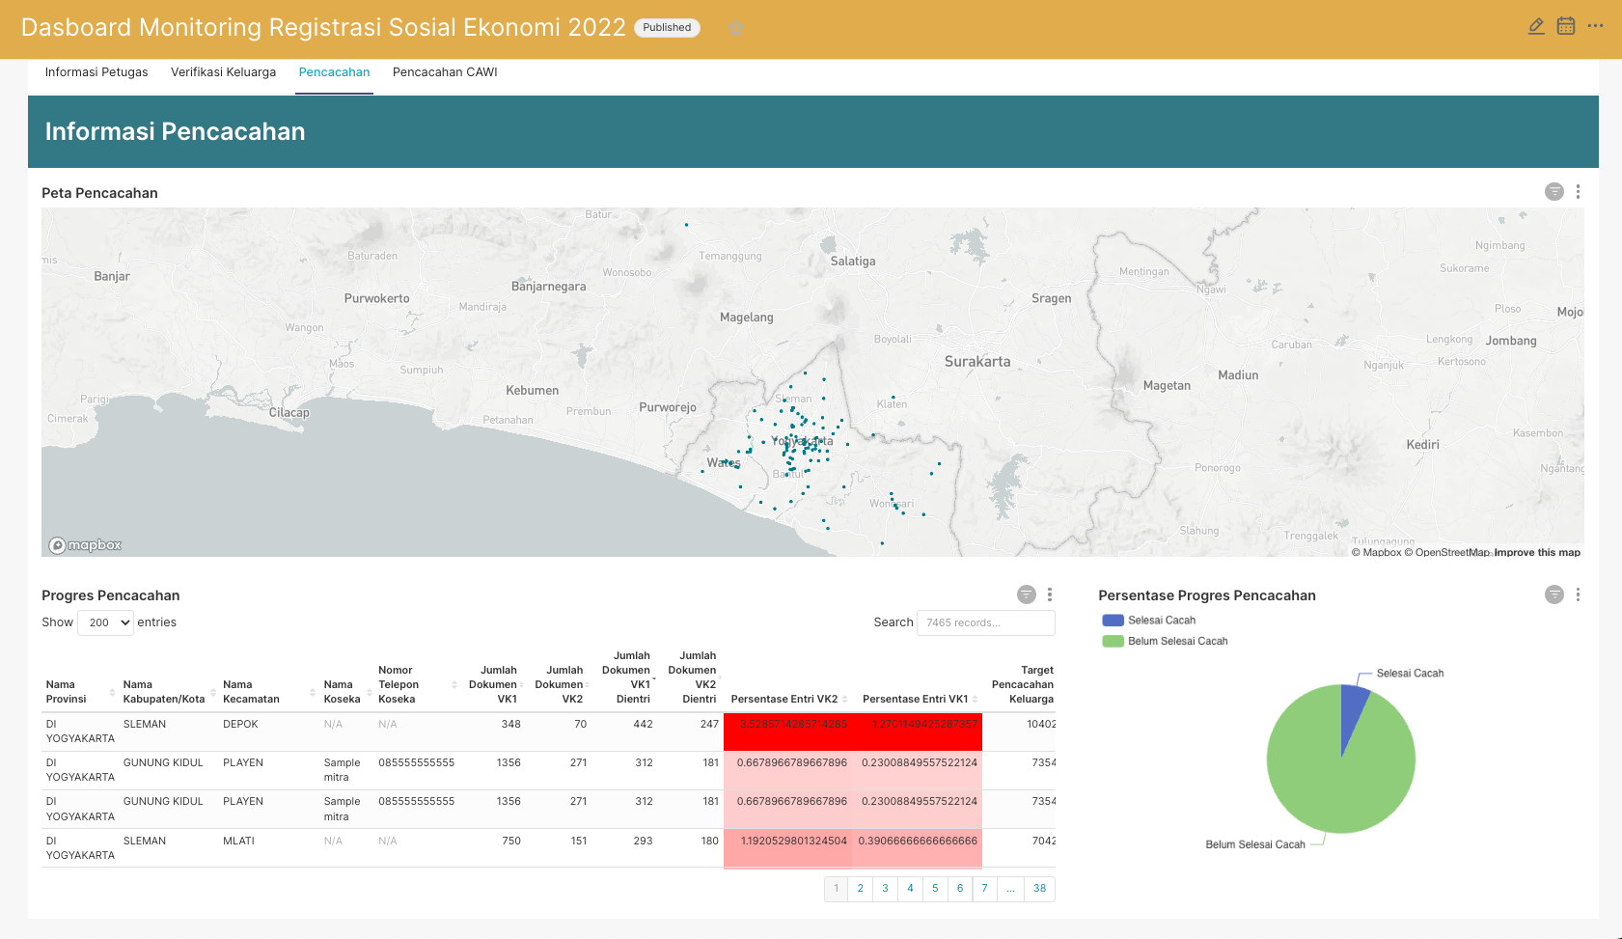
Pendataan
lihat buku pedoman teknis halaman
Informasi yang disajikan
Titik pendataan hasil geotag
Progres pendataan per PPL
Persentase Responden Menurut Status Pendataan (Sudah didata dan belum didata)

Slide 10
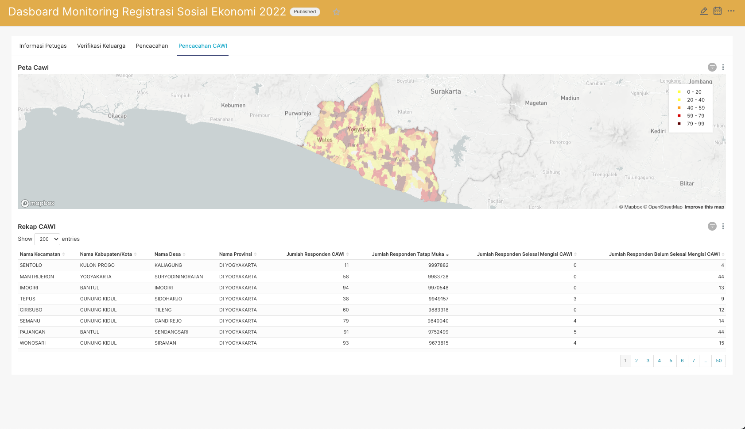
Pendataan Mandiri
lihat buku pedoman teknis halaman
Informasi yang disajikan
Jumlah responden Selesai CAWI
Jumlah responden Sedang mengisi CAWI

Slide 11
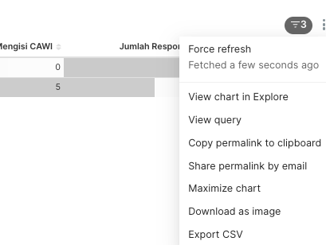
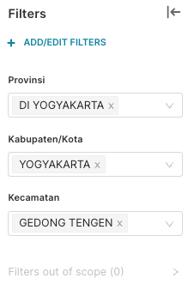
FITUR DASHBOARD
Filter
Untuk melakukan filter data berdasarkan wilayah
Export Chart
Untuk melakukan unduh data dalam bentuk CSV dan gambar

Slide 12


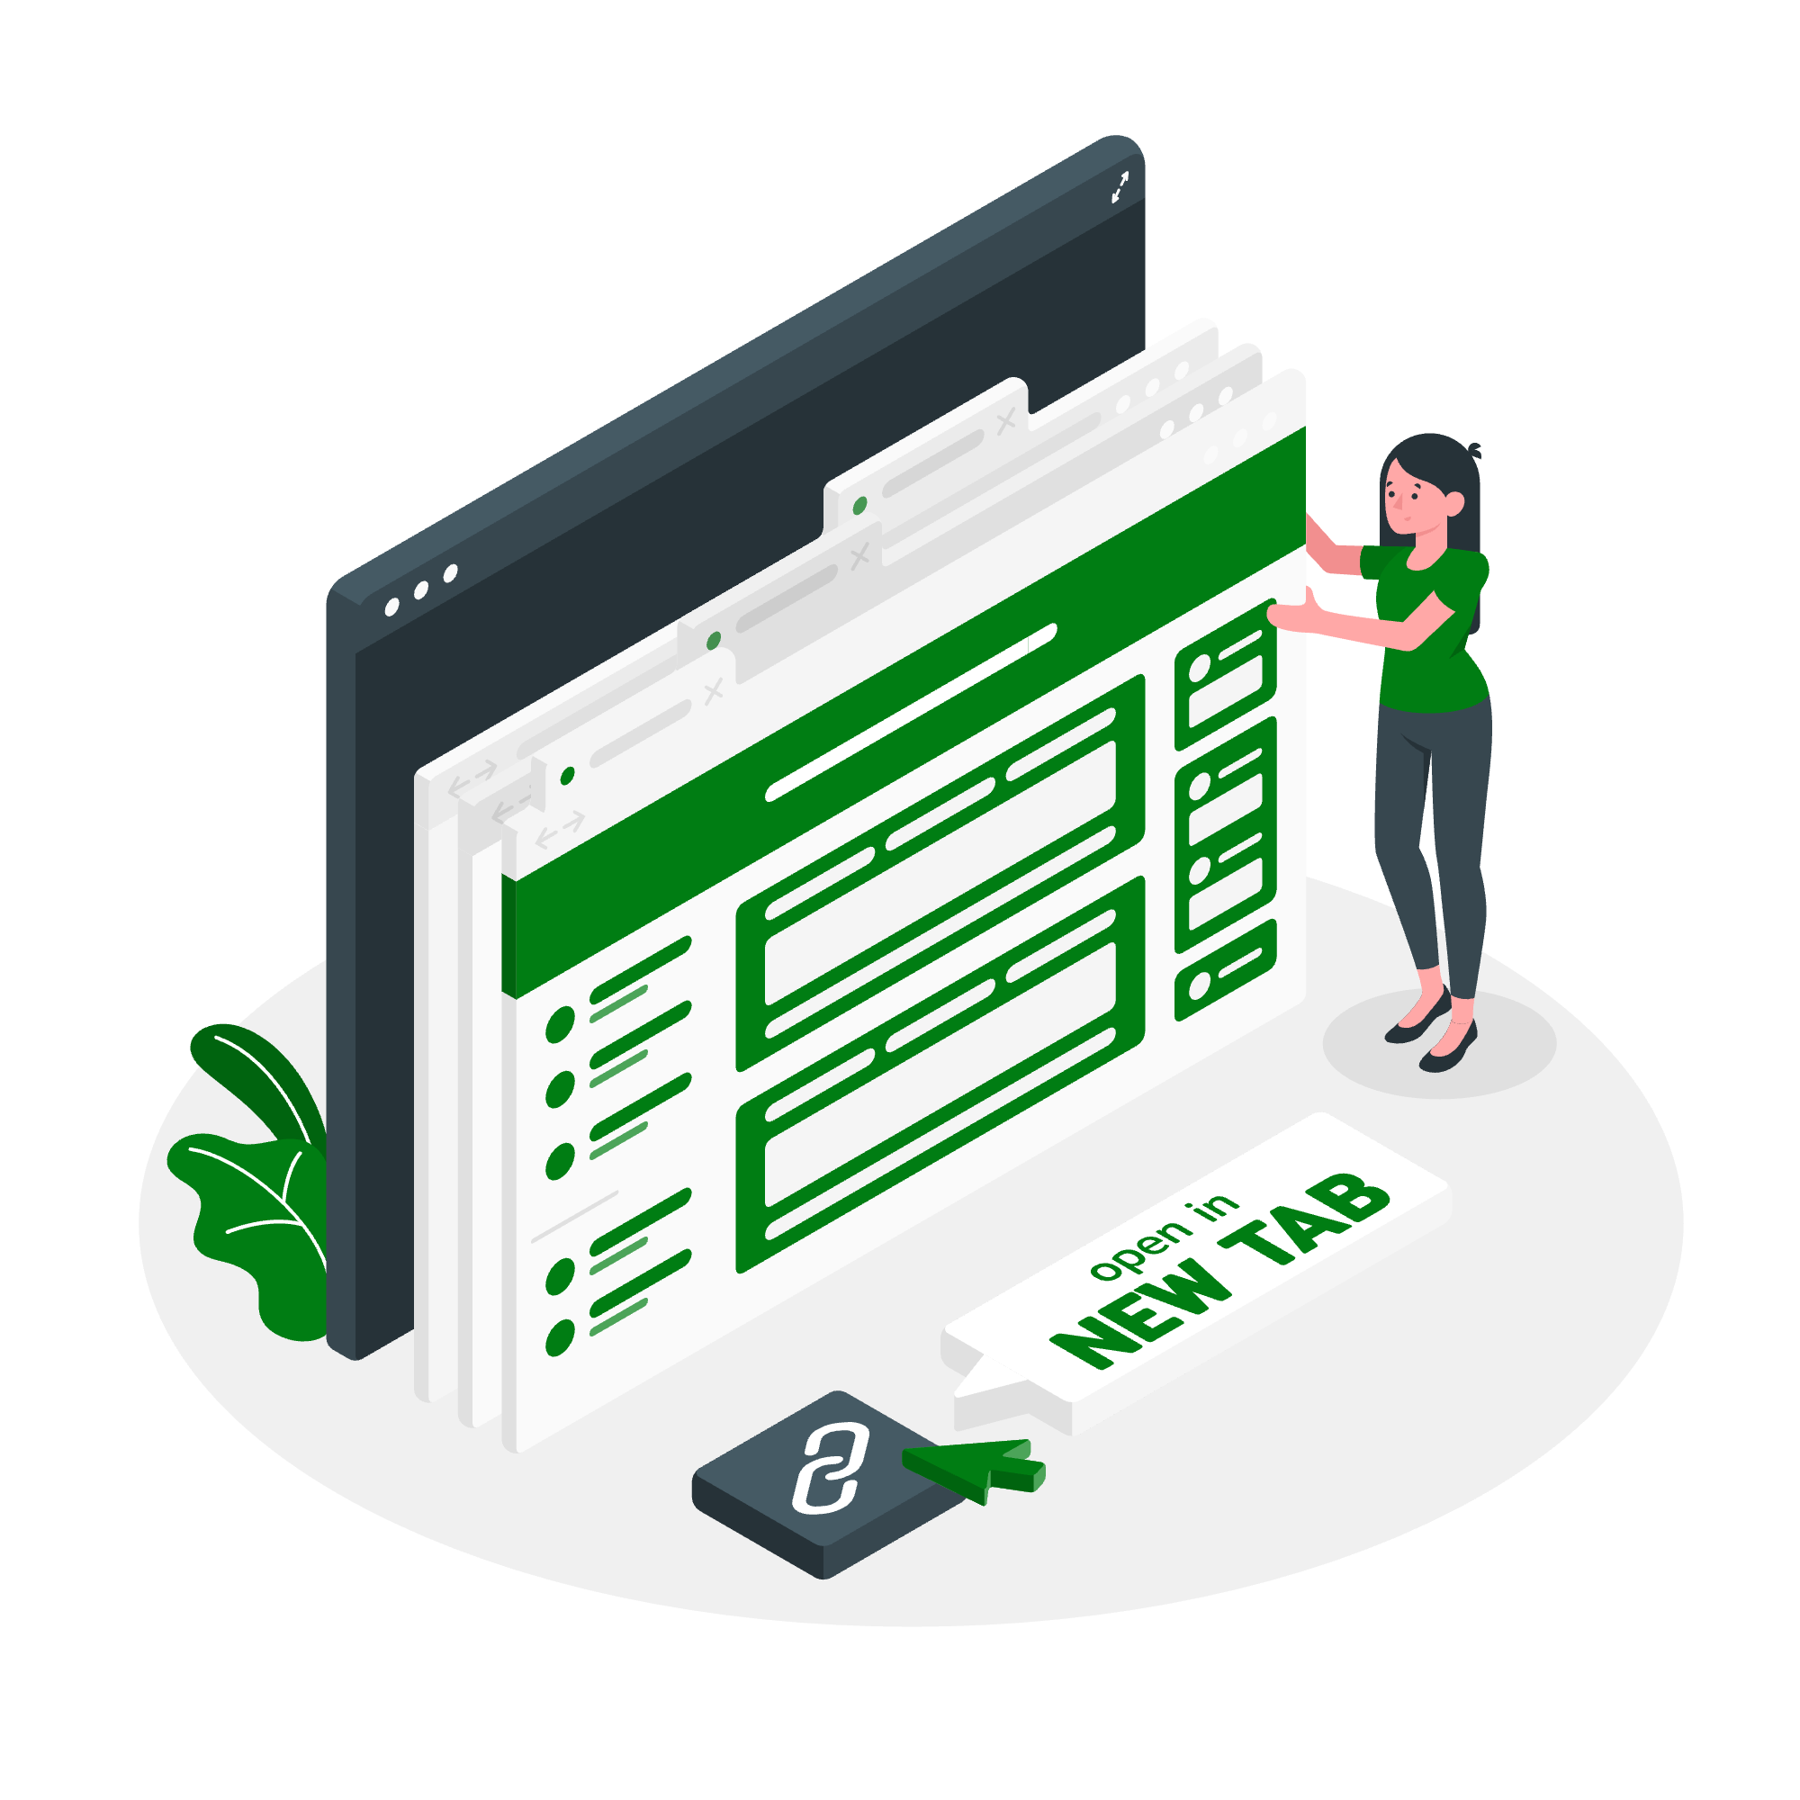
HAK ACCESS
Akun
Akun dashboard akan diberikan untuk masing-masing BPS Kabupaten/Kota, BPS Provinsi, dan Subject Matter BPS Pusat
Pembatasan Akses Data
Setiap akun diberi Batasan untuk dapat melihat hanya data dari wilayah tugasnya
Tautan Dashboard
Dashboard dapat diakses melalui tautan https://dataviz.bps.go.id/superset/dashboard/regsosek-2022

Slide 13
02
PEMUTAKHIRAN
SLS
Foto oleh Humas BPS

Slide 14




PROSES BISNIS PEMBENTUKAN PRELIST
SUMBER DATA
RANCANGAN PEMBENTUKAN PRELIST
GENERATE PRELIST
PENGAKSESAN
Pembentukan prelist dilakukan dengan mempertimbangkan beberapa kondisi:
Data SP2020 yang tidak dapat di-mapping wilayahnya dengan hasil SIPW, maka menjadi prelist kosong.
Tipe SLS:
memiliki muatan kurang dari 400 keluarga maka akan menjadi 1 prelist (8 lembar);
memiliki muatan lebih dari 400 keluarga akan dipecah menjadi subsls sebanyak muatan dibagi 400 dan setiap subsls disediakan prelist kosong (8 lembar);
serta non-SLS dan SLS yang tidak memiliki muatan akan disediakan satu lembar kosong prelist.
Data dasar SP2020
Website untuk pengaksesan prelist
Master wilayah terbaru
hasil SIPW
Database prelist
Cetak Dokumen Prelist BPS Kabkot
UCLF2021,
LFPP2021
SBH2022_TW1
SAK20211_S1
SBH2022_S1
SSN2022_S1
SBH2022_TW3
LFSP2020
File Prelist format pdf per kecamatan

Slide 15
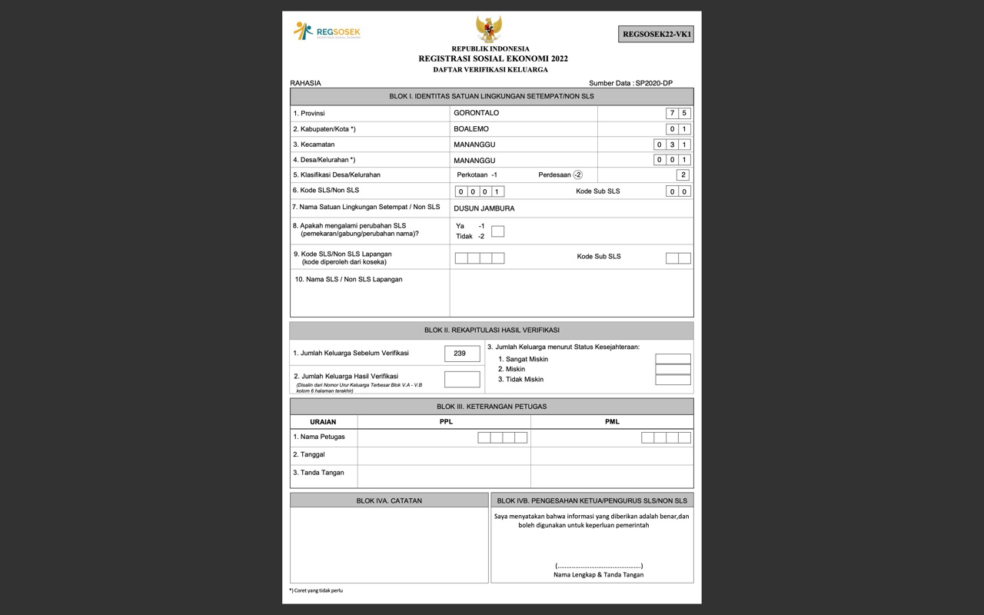
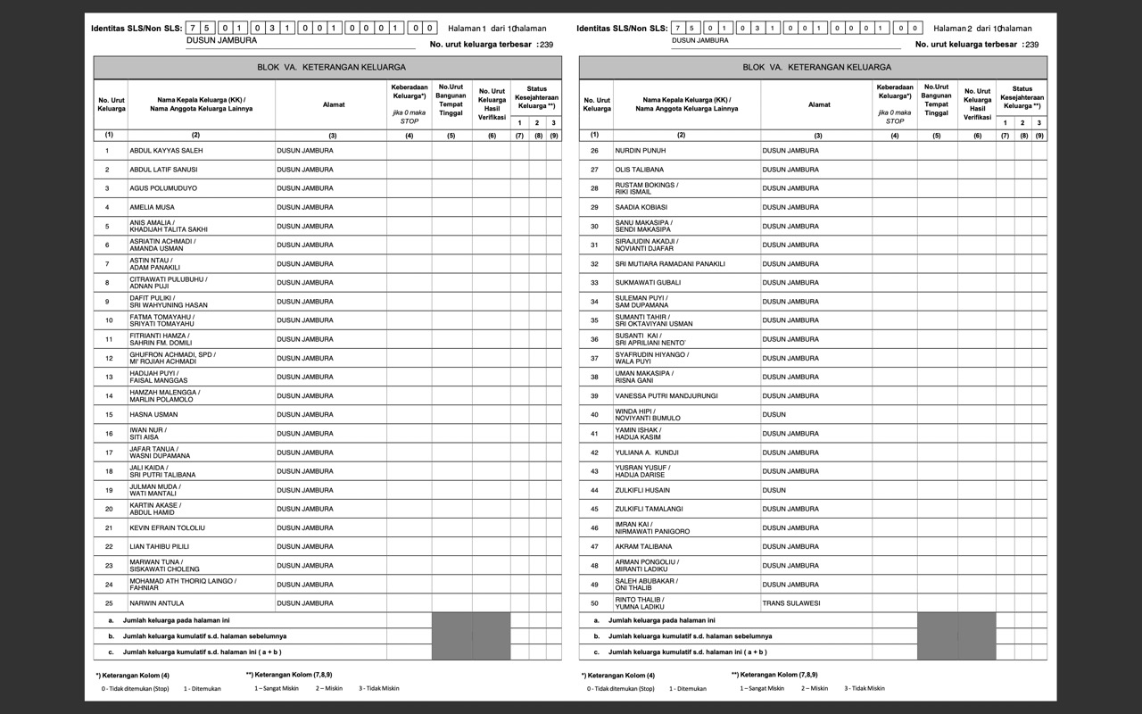
DOKUMEN PRELIST

Slide 16
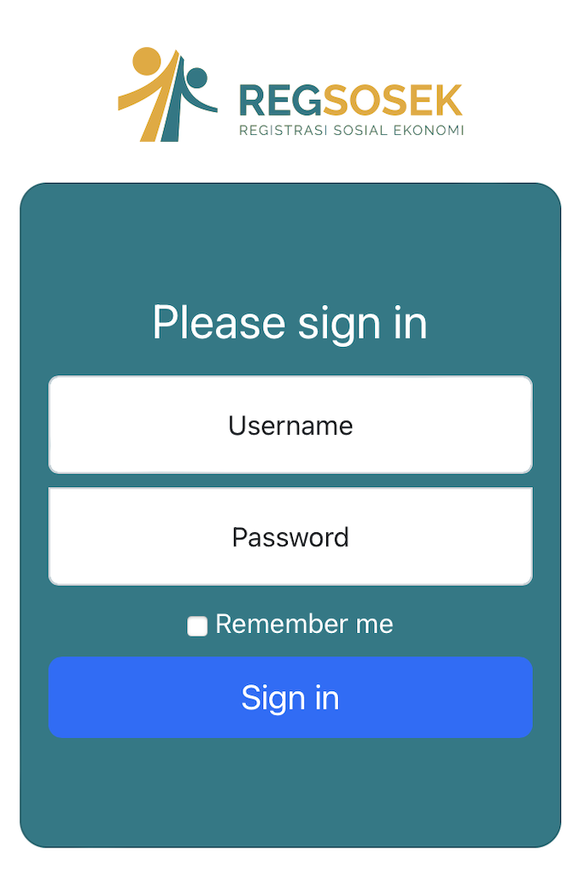
ENTRY REKAP VK DAN PERUBAHAN SLS
Fitur Aplikasi
Download prelist REGSOSEK22-VK1
Perubahan SLS
Entri Rekap REGSOSEK22-VK1 dan VK2
Koseka HARUS Segera meng-entry Rekap VK setelah selesai Kegiatan untuk Monitoring

Slide 17
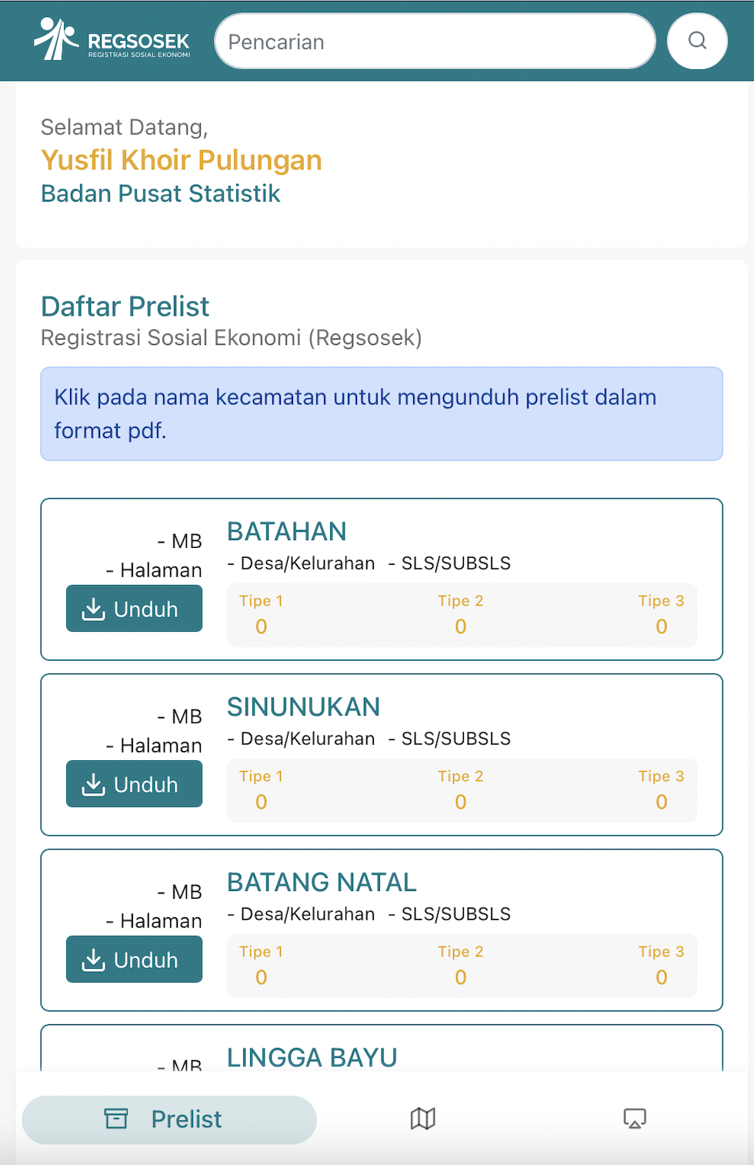
ENTRY REKAP VK DAN PERUBAHAN SLS
Modul Daftar Prelist (1)
Informasi Pengguna dan Posisi
Nama Modul Aplikasi
Nama Kecamatan
Besaran File dan Tombol Unduh
Jumlah Desa/Kelurahan dan SLS/Sub SLS
Tipe:
1. SLS <= 400 kk
2. SLS > 400 🡪 dibentuk subsls
3. nonSLS dan SLS yang tidak ada muatan
3 Modul Aplikasi
1. Prelist
2. Perubahan SLS
3. Entry Rekap VK

Slide 18
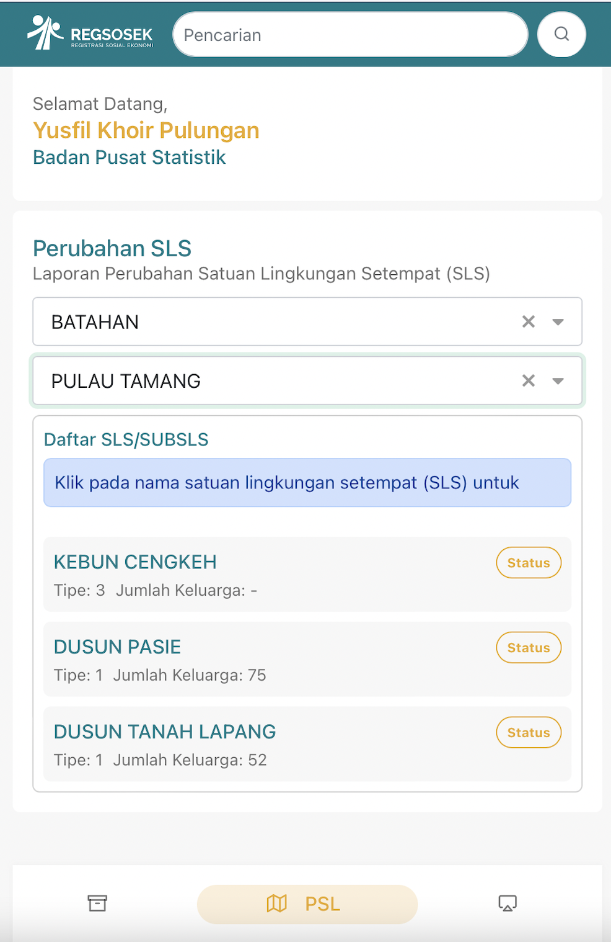
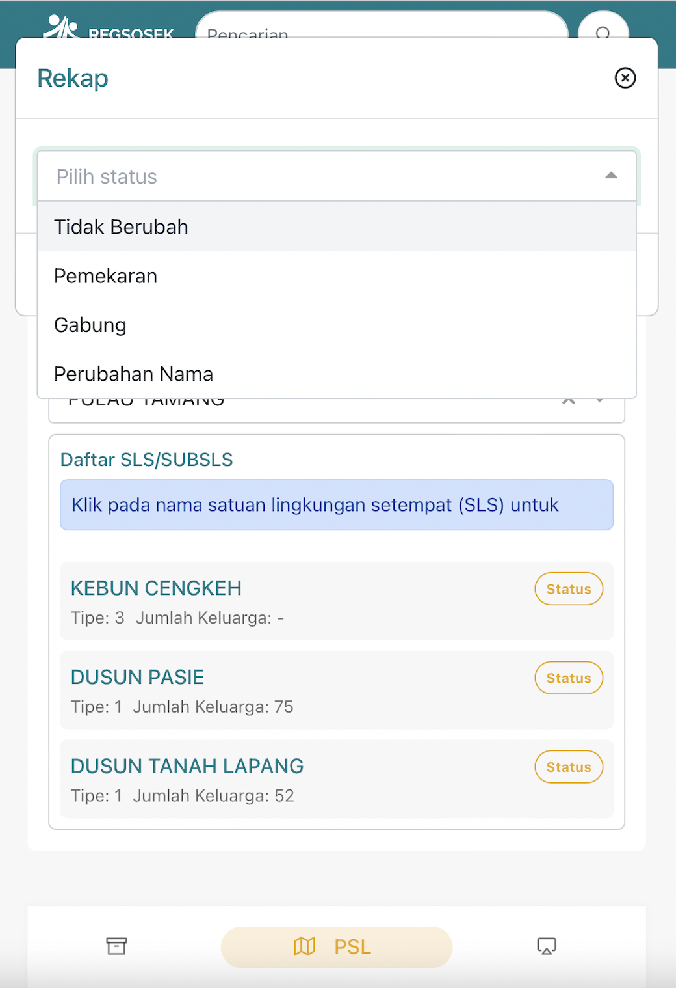
ENTRY REKAP VK DAN PERUBAHAN SLS
Modul Perubahan SLS (1)
Diisikan Jika B1R8 dari kuesioner VK1 dan VK2 Berkode 1 “Ya”

Slide 19
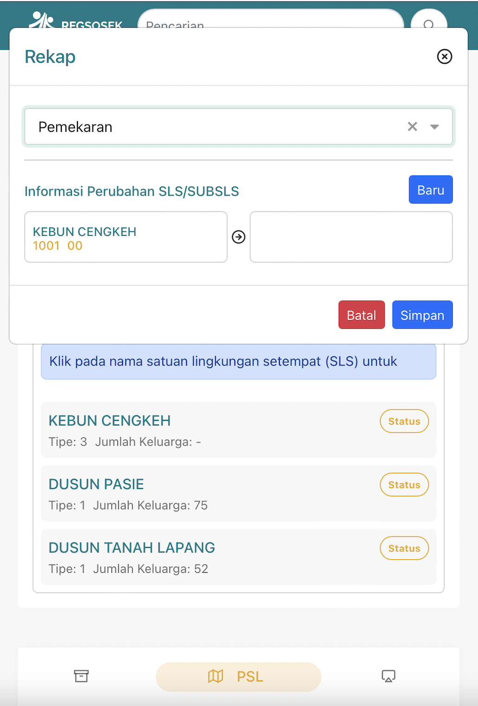
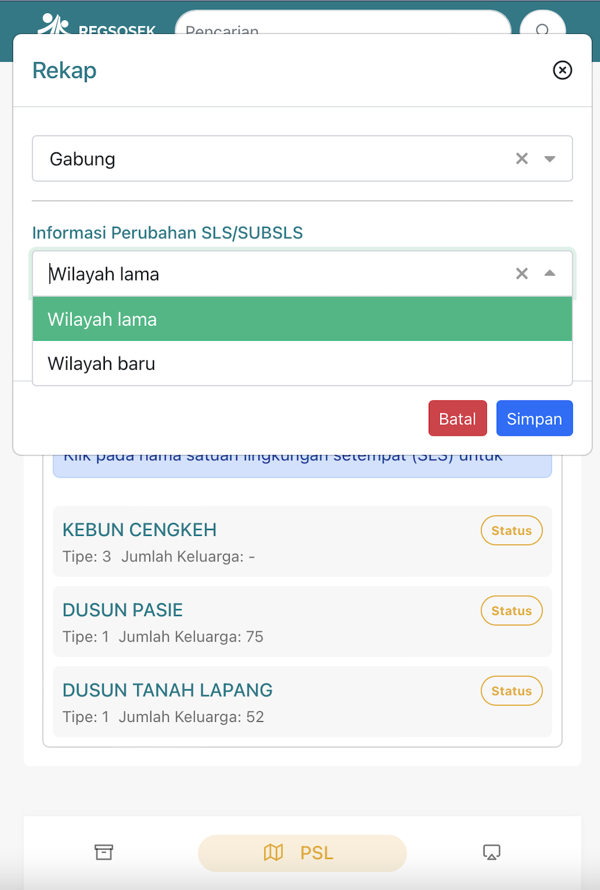
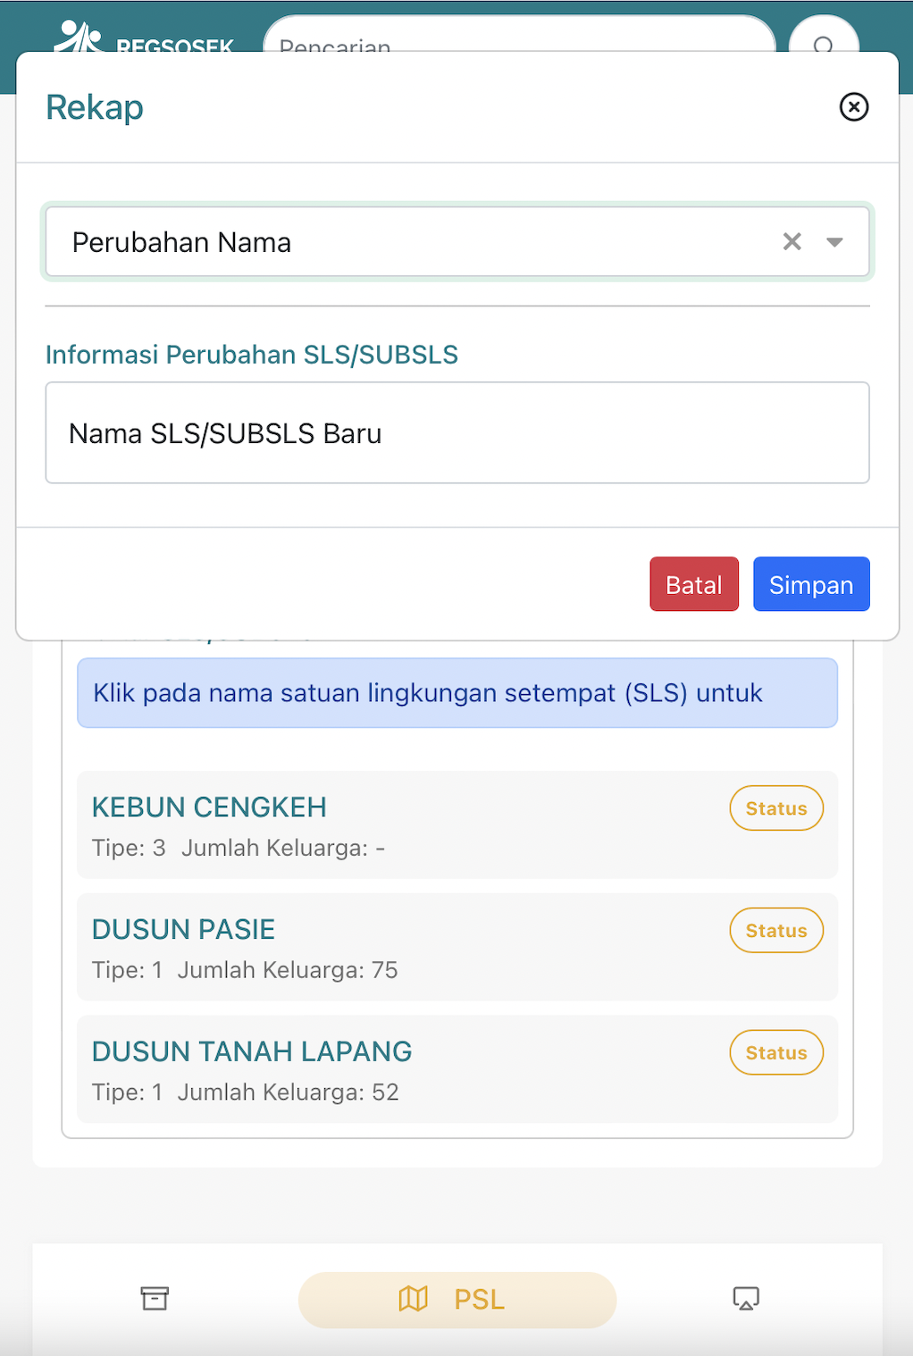
ENTRY REKAP VK DAN PERUBAHAN SLS
Modul Perubahan SLS (2)

Slide 20
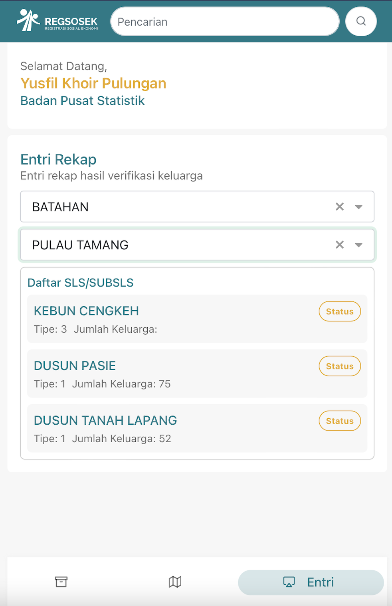
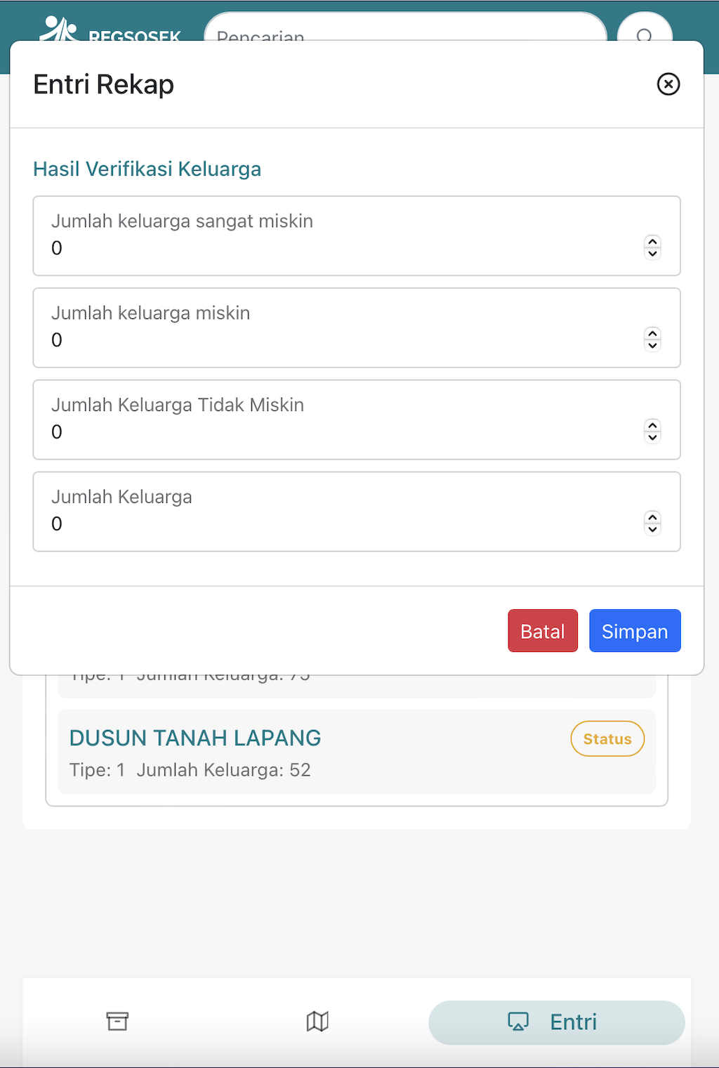
ENTRY REKAP VK DAN PERUBAHAN SLS
Modul Entry Rekap VK
Modul Entry Rekap VK

Slide 21



Terima Kasih!
www.bps.go.id
Foto oleh: Ir. Andi Pranowo (BPS Kabupaten Blitar)

